Slide 1
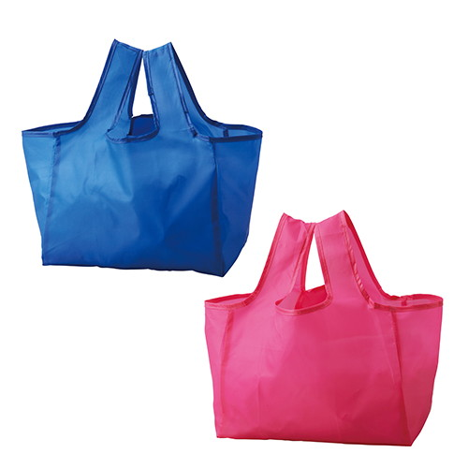
【提案書】
コンビニエコバッグ
特徴
底の広いエコバッグで市販のお弁当をフラットに持ち運べます。コンパクトに持ち運びも出来ますので、ちょっとしたお買い物にも便利なレジ袋削減にも役立つ環境に優しいエコグッズです。
納期
納期スペース
仕様
素 材：ポリエステル
サイズ：バッグ：約280×160×180mm、ポケット：約120×115mm
（包装形態：透明袋）
重 量：約42g
備 考：ブルー・ピンク
お見積
お見積りスペース

